Slide 1

MÓDULO 26 · MATEMÁTICA · AULA 435
Posições Relativas entre Reta e Circunferência
Nunca decida por estimativa visual
Posições relativas entre reta e circunferência

Slide 2
Para começar
Como decidir, sem desenhar, se uma reta corta, toca ou não toca uma circunferência?
POSSOR · Geometria Analítica Plana · Aula 435
2

Slide 3
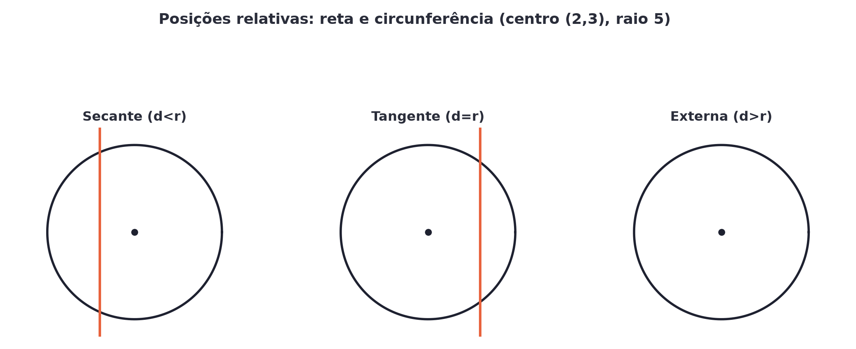
O conceito central
Compare a distância d do centro à reta com o raio r: d<r secante, d=r tangente, d>r externa.
POSSOR · Geometria Analítica Plana · Aula 435
3

Slide 4
Como funciona
A tangência (d=r) é o caso-limite exato entre secante e externa.
• d<r: secante (2 pontos)
• d=r: tangente; d>r: externa
POSSOR · Geometria Analítica Plana · Aula 435
4

Slide 5

Cuidado com essa armadilha
Tentar decidir a posição relativa "no olho", por estimativa visual.
POSSOR · Geometria Analítica Plana · Aula 435
5

Slide 6
Exemplo resolvido
Centro (2,3), raio 5, reta x=7: qual a posição?
d=|2-7|=5=r
Tangente
POSSOR · Geometria Analítica Plana · Aula 435
6

Slide 7
Roteiro de hoje
1
Pergunta inicial
2
Calcule, não estime
3
Exemplo
4
Exercícios
POSSOR · Geometria Analítica Plana · Aula 435
7

Slide 8

Hora dos Exercícios — Fixação
QUESTÃO 1
Quando uma reta é secante a uma circunferência?
💡 Dica
Tangência é o caso exato d=r — não d "perto de" r. Calcule sempre, nunca estime.
POSSOR · Geometria Analítica Plana · Aula 435
8

Slide 9

Gabarito e Encerramento
Resposta
Quando a distância do centro à reta é menor que o raio (d<r) — corta em dois pontos.
Resumo da Aula
Com reta e circunferência resolvidas, a última aula do módulo trata de duas circunferências entre si.
• A posição relativa entre reta e circunferência vem sempre de comparar d (do centro à reta) com r.
Próxima aula: Módulo concluído.
POSSOR · Geometria Analítica Plana · Aula 435
9

